Slide 1


Страна гласных звуков.

Slide 2





Slide 3


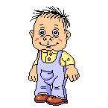

Slide 4
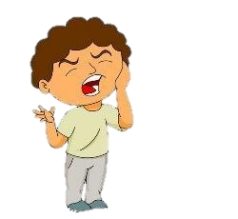
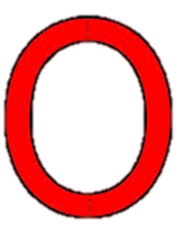
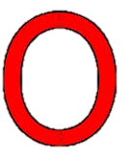

Slide 5


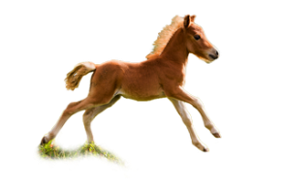
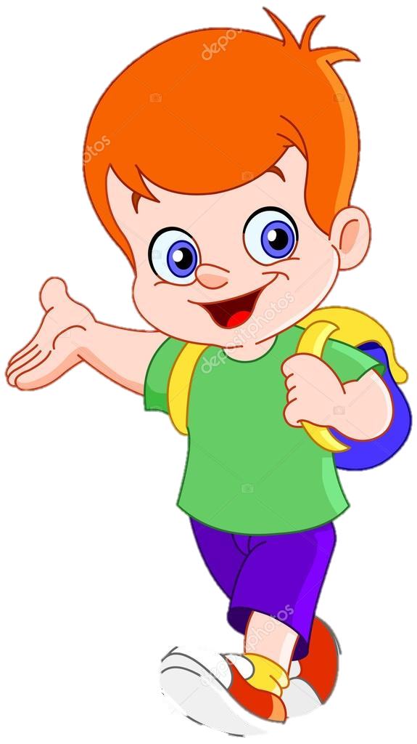


Slide 6




Slide 7

А У О И Э Ы

Slide 8
С
О
М

Slide 9
Д
О
М

Slide 10


